Slide 1



Outil de Traitement d'Images
Front-end Angular & Back-end FastAPI
Front-end
Back-end
Une application web pour le traitement d'images
Elbou Sidina
C20851
NLPCV
Téléchargement, traitement et récupération d'images

Slide 2

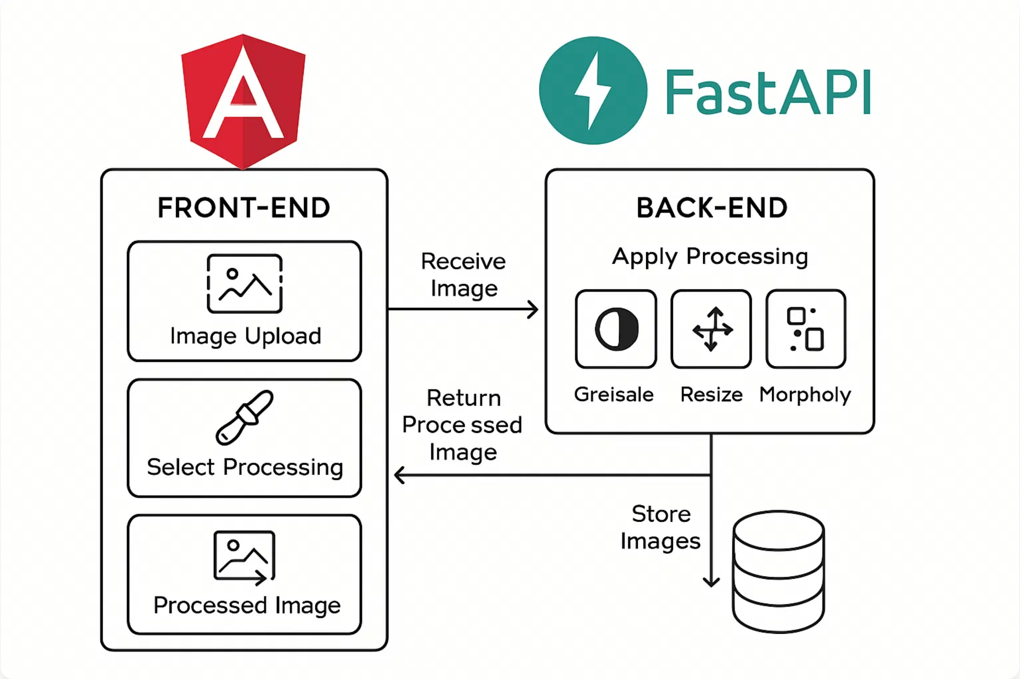



Architecture du Projet
Communication
Sécurité
Évolutivité
Requêtes HTTP entre le front-end et le back-end pour l'échange d'images et de paramètres
Validation des données et gestion des erreurs pour assurer la robustesse de l'application
Architecture modulaire permettant d'ajouter facilement de nouveaux traitements d'images

Slide 3





Front-end Angular
Téléchargement d'Images
Sélection des Traitements
Composant permettant aux utilisateurs de sélectionner et d'envoyer des images au serveur.
Interface permettant de choisir et configurer les traitements à appliquer.
<mat-checkbox [(ngModel)]="grayscale">
Niveaux de gris
</mat-checkbox>
<input type="file" (change)="onFileSelected($event)"
accept="image/*">
Affichage des Résultats
Téléchargement des Résultats
Visualisation de l'image originale et de l'image traitée côte à côte.
Bouton permettant de télécharger l'image traitée sur l'appareil de l'utilisateur.
<div class="image-preview">
<img [src]="processedImageUrl">
</div>
<a [href]="processedImageUrl" download>
Télécharger l'image
</a>

Slide 4






Back-end FastAPI
Réception des Images
Traitement des Images
API pour recevoir et valider les images téléchargées depuis le front-end.
Fonctions pour appliquer différents traitements aux images.
@app.post("/upload/")
async def upload_image(
file: UploadFile = File(...)
):
return {"filename": file.filename}
def process_image(
image,
grayscale=False,
resize=None,
morphology=None
):
# Traitement de l'image
return processed_image
Retour des Résultats
Validation et Sécurité
API pour renvoyer l'image traitée au format approprié.
Validation des entrées et gestion des erreurs pour une application robuste.
@app.get("/processed/{image_id}")
async def get_processed_image(
image_id: str
):
return FileResponse(
f"processed/{image_id}.png"
)
class ImageParams(BaseModel):
grayscale: bool = False
resize: Optional[Tuple[int, int]] = None
morphology: Optional[str] = None

Slide 5




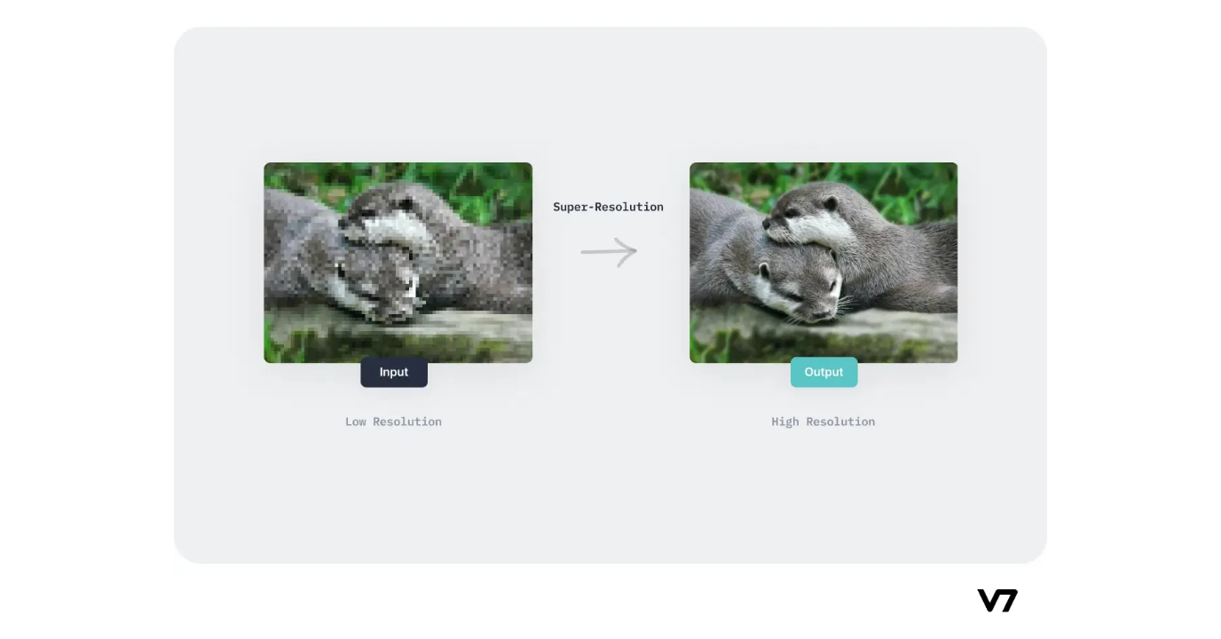
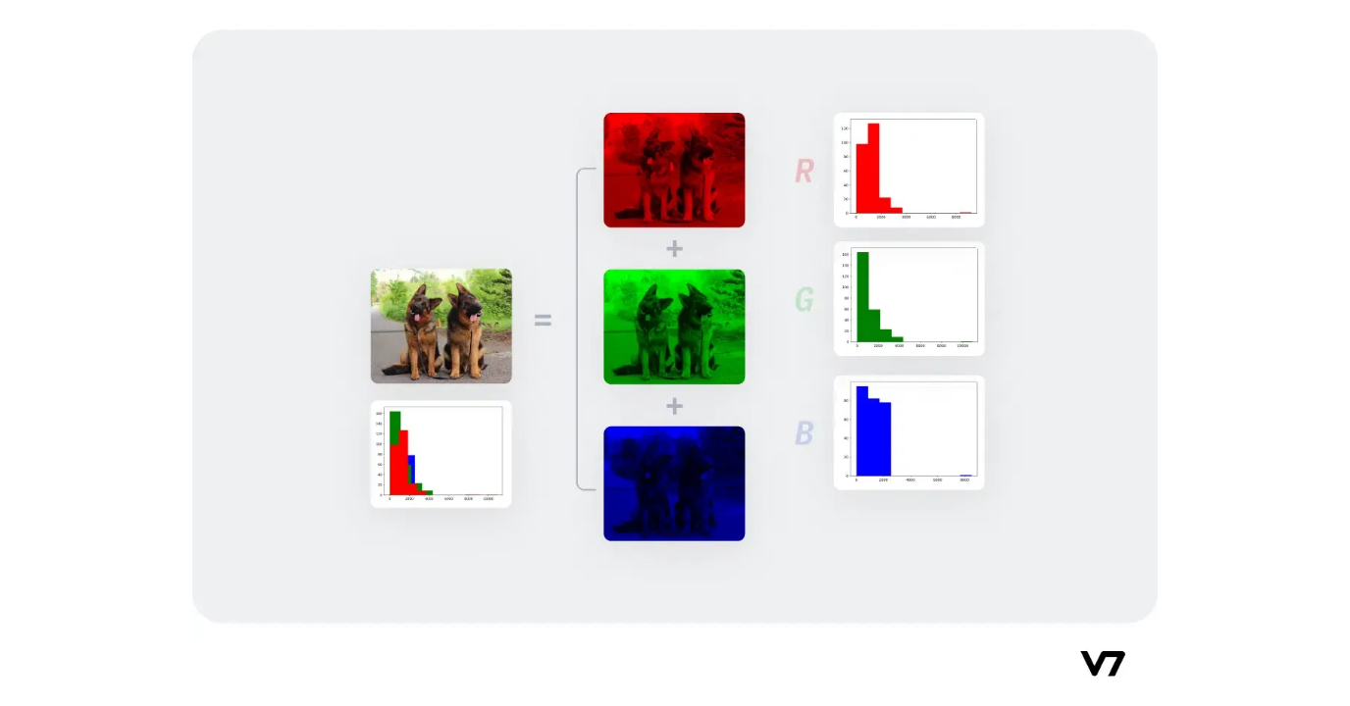

Traitements d'Images
Niveaux de Gris
Redimensionnement
Opérations Morphologiques
Conversion d'une image couleur en une image en noir et blanc, réduisant chaque pixel à une seule valeur d'intensité.
Modification de la taille de l'image tout en préservant ou non ses proportions selon les besoins.
Transformations basées sur la forme des objets dans l'image, comme l'érosion, la dilatation, l'ouverture et la fermeture.
# OpenCV
gray = cv2.cvtColor(img, cv2.COLOR_BGR2GRAY)
# Scikit-image
gray = rgb2gray(img)
# OpenCV
resized = cv2.resize(img, (width, height))
# Scikit-image
resized = resize(img, (height, width))
# OpenCV
kernel = np.ones((5,5), np.uint8)
dilated = cv2.dilate(img, kernel)
# Scikit-image
dilated = dilation(img, square(5))
Avantages du Traitement d'Images
Amélioration de la qualité visuelle
Extraction d'informations pertinentes
Réduction de la taille des fichiers
Préparation pour l'analyse automatisée

Slide 6



OpenCV vs Scikit-image
OpenCV
Scikit-image
Bibliothèque de vision par ordinateur optimisée pour la performance
Bibliothèque Python pour le traitement d'images scientifiques
Performance
Performance
Facilité d'utilisation
Facilité d'utilisation
Intégration Python
Intégration Python
Critère
OpenCV
Scikit-image
Langage principal
C/C++ avec wrappers Python
Python pur
Fonctionnalités
Très nombreuses (2500+ algorithmes)
Moins nombreuses mais bien implémentées
Applications temps réel
Très adapté
Moins adapté
Documentation
Complète mais parfois complexe
Claire et accessible
Cas d'utilisation idéal
Applications nécessitant des performances élevées, traitement vidéo en temps réel
Projets de recherche, prototypage rapide, intégration avec d'autres bibliothèques scientifiques Python

Slide 7








Conclusion
Points Clés du Projet
Perspectives Futures
Architecture moderne avec séparation claire entre front-end et back-end
Ajout de nouveaux filtres et effets (flou gaussien, détection de contours, etc.)
Interface utilisateur intuitive pour le téléchargement et le traitement d'images
Intégration de fonctionnalités d'intelligence artificielle pour la reconnaissance d'objets
Multiples options de traitement d'images disponibles (niveaux de gris, redimensionnement, opérations morphologiques)
Développement d'une version mobile de l'application
Possibilité de choisir entre OpenCV et Scikit-image selon les besoins spécifiques
Ajout d'une fonctionnalité de traitement par lots pour plusieurs images
Technologies Utilisées
+
+
/
Merci de votre attention !
Des questions ?

